Slide 1
Number Game
UVA 10164
廉強 101502536 資工 3B

Slide 2
題目
給你個2 N - 1正整數，請問是否可以從其中選出N個數，使得他們的和是N的倍數？
如果可以的話，請輸出一種選法。
註：N = 2 ^ k，k = 1, 2, 3, 4, 5, 6, 7, 8, 9, 10
對所有正整數：0 <正整數 <= 1000

Slide 3
範例
正整數集合：{1, 2, 3}
N = 2
所有挑法：
{1, 2} or {2, 3} or {1, 3}
所有挑法總數：C 3 取 2 = 3
正整數集合：{1, 2, 3, 4, 5, 6, 7}
N = 4
所有挑法：
{1, 2, 3, 4} or {1, 2, 3, 5} or {1, 2, 3, 6} or …
所有挑法總數：C 7 取 4 = 35

Slide 4
C 7 取 4所有挑法
第01種: 1 2 3 4
第02種: 1 2 3 5
第03種: 1 2 3 6
第04種: 1 2 3 7
第05種: 1 2 4 5
第06種: 1 2 4 6
第07種: 1 2 4 7
第08種: 1 2 5 6
第09種: 1 2 5 7
第10種: 1 2 6 7
第11種: 1 3 4 5
第12種: 1 3 4 6
第13種: 1 3 4 7
第14種: 1 3 5 6
第15種: 1 3 5 7
第16種: 1 3 6 7
第17種: 1 4 5 6
第18種: 1 4 5 7
第19種: 1 4 6 7
第20種: 1 5 6 7
第21種: 2 3 4 5
第22種: 2 3 4 6
第23種: 2 3 4 7
第24種: 2 3 5 6
第25種: 2 3 5 7
第26種: 2 3 6 7
第27種: 2 4 5 6
第28種: 2 4 5 7
第29種: 2 4 6 7
第30種: 2 5 6 7
第31種: 3 4 5 6
第32種: 3 4 5 7
第33種: 3 4 6 7
第34種: 3 5 6 7
第35種: 4 5 6 7

Slide 5
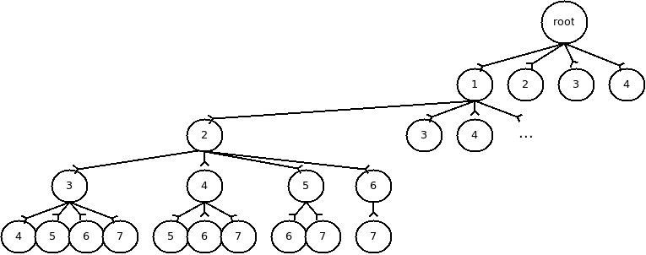
C 7 取 4挑法之樹

Slide 6
DFS non-recursive
list nodes_to_visit = {root};
while( nodes_to_visit isn't empty ) {
currentnode = nodes_to_visit.shift();
nodes_to_visit.prepend( currentnode.children );
// do something
}

Slide 7
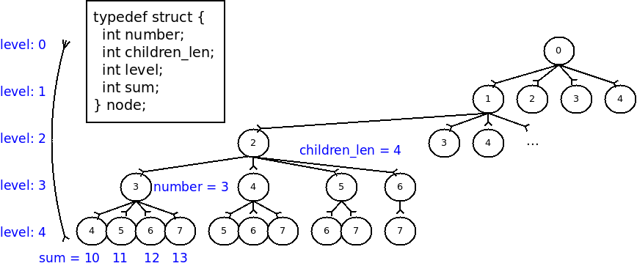
C 7 取 4挑法之structure

Slide 8
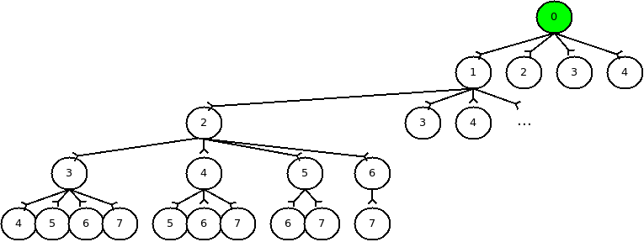
DFS non-recursive動畫

Slide 9
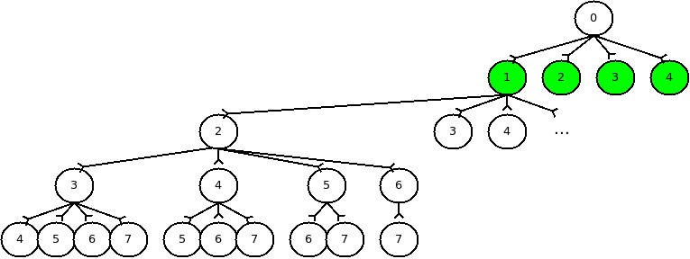
DFS non-recursive動畫

Slide 10
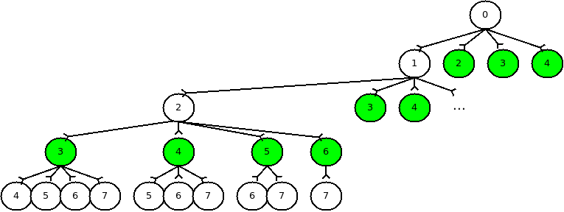
DFS non-recursive動畫

Slide 11
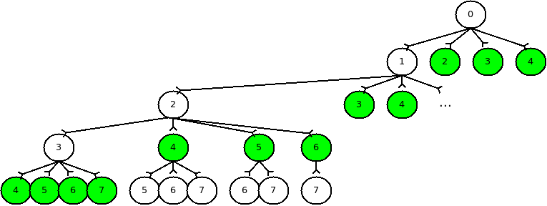
DFS non-recursive動畫

Slide 12
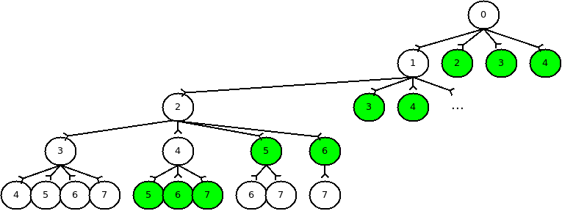
DFS non-recursive動畫

Slide 13
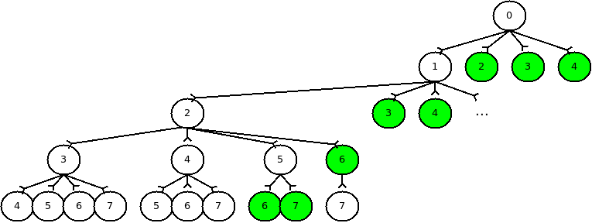
DFS non-recursive動畫

Slide 14
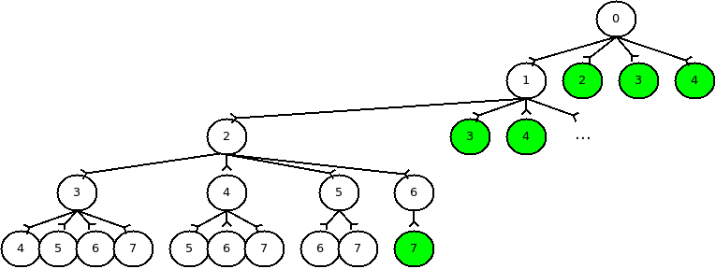
DFS non-recursive動畫

Slide 15
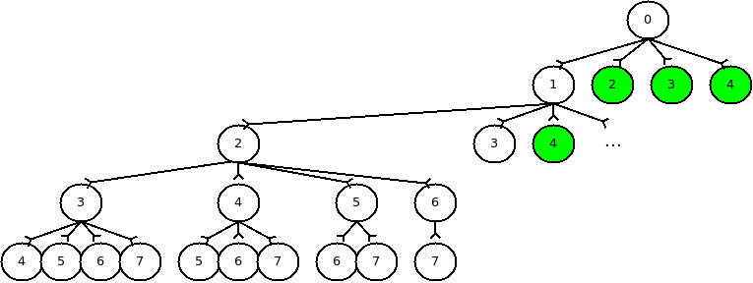
DFS non-recursive動畫

Slide 16
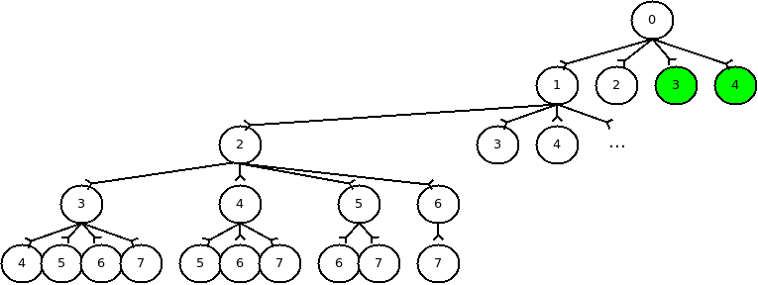
DFS non-recursive動畫

Slide 17
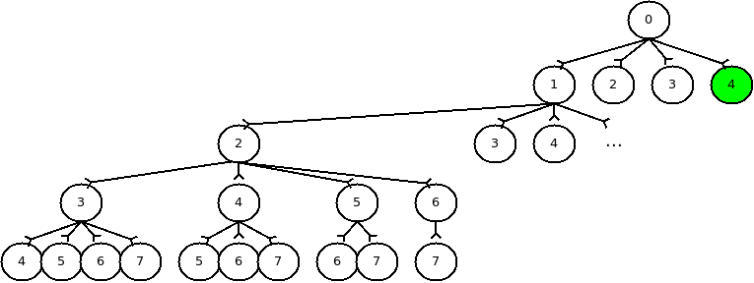
DFS non-recursive動畫

Slide 18
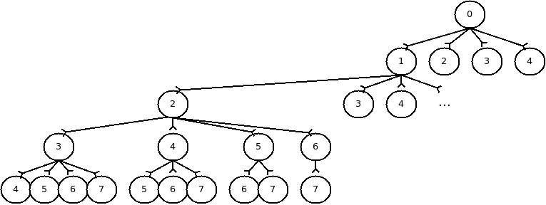
DFS non-recursive動畫

Slide 19
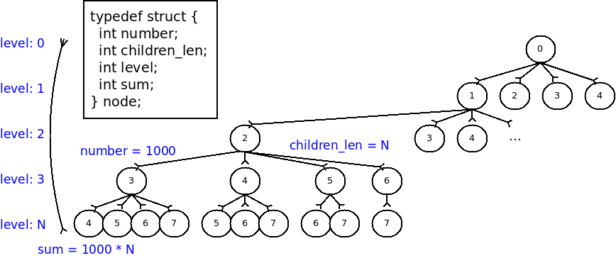
C 7 取 4挑法之最大值
同時最多有 (N-1) * N + N 顆 Node 在 stack 裏面

Slide 20
Dynamic Programming
d[0][0] = 1;
for (i = 0; i < 2 * l - 1; i++) {
for (j = i + 1 < l ? i + 1 : l; j > 0; j--)
for (k = 0; k < l; k++)
if (!d[j][k] && d[j-1][((k-n[i])%l+l)%l])
d[j][k] = 1;

Slide 21
Top-down Scanning
v = 0, d[0][0] = -1, s[0] = {2*l-2,l,0}, si = 1;
while (si--)
if (j == 0 || j == i+2 || d[j-1][k-n[i]] == i + 1 ||
d[j][k] == i && d[j-1][k-n[i]] == i)
d[j][k] = i + 1;
else if (d[j-1][k-n[i]] < 0)
d[j][k] = - i - 1, v = 1;
else if (d[j][k] >= 0 && !v) si++,
s[si++] = {i-1,j-1,k-n[i]},
s[si++] = {i-1,j,k};
si: index of the stack
v: valid
k-n[i] 實為 ((k-n[i])%l+l)%l

